Slide 1
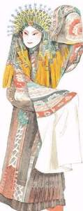


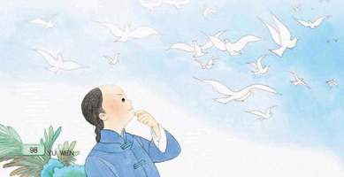

Slide 2
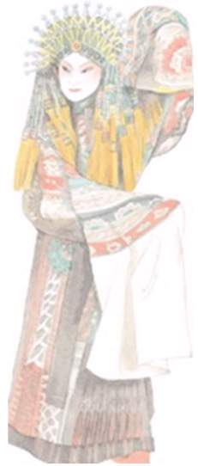

Slide 3
看到课题，你想说什么？
如：梅兰芳是什么人？
梅兰芳为什么要学艺？
梅兰芳是怎样学艺的？
梅兰芳学艺的结果怎样？
梅兰芳跟谁学艺？
梅兰芳学什么艺？
……

Slide 4
一边看课文，一边听朗读两遍；想想刚才提出的问题。
梅兰芳是什么人？
梅兰芳为什么要学艺？
梅兰芳是怎样学艺的？
梅兰芳学艺的结果怎样？
梅兰芳跟谁学艺？
梅兰芳学什么艺？
……

Slide 5
自己大声读课文几遍，长句子或难读的句子多读几遍，做到不错读，不漏读，不重读，不打结。

Slide 6
给课文标上自然小节，说说每一节写了什么？
§1写梅兰芳小时候拜师学艺时，师傅说他眼睛没神，不是唱戏的料。
§2写梅兰芳刻苦练习，把眼睛练得会说话。
§3写梅兰芳勤学苦练，成了世界闻名的京剧大师。

Slide 7
说课文主要写了什么？
这篇课文主要写梅兰芳由眼睛没有神，不是唱戏的料，勤学苦练后，成为世界闻名的京剧大师。

Slide 8
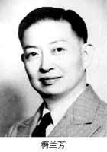
中国著名的京剧艺术家——梅兰芳
梅兰芳在京剧舞台上表演了五十多年，创造了许多优美的艺术形象，他风格独特的“梅派”表演艺术，深受国内外观众的喜欢。

Slide 9
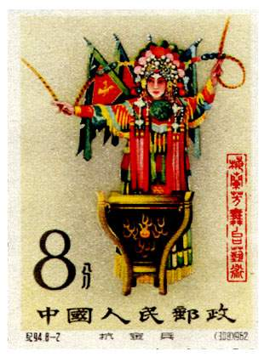
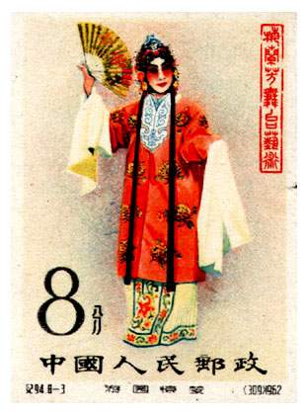

Slide 10
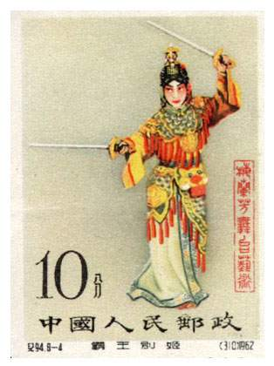
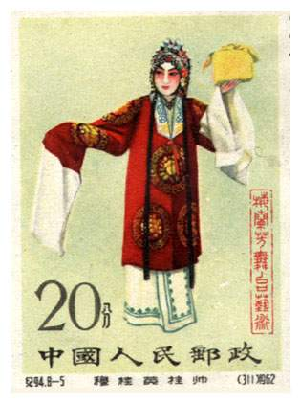

Slide 11
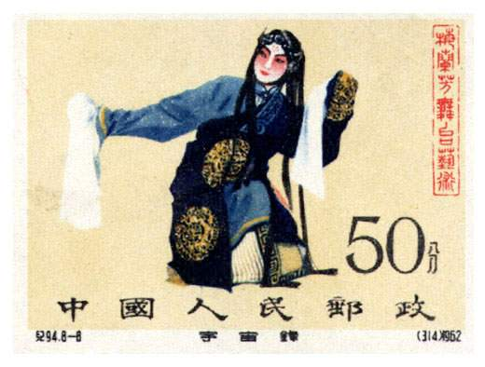

Slide 12
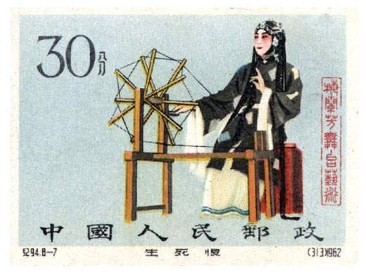

Slide 13
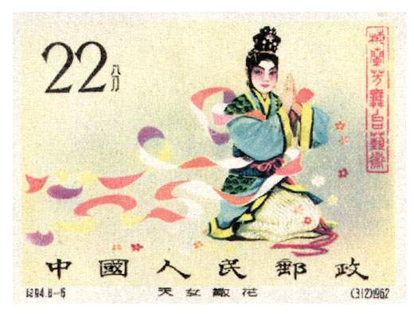

Slide 14
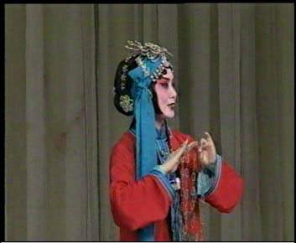
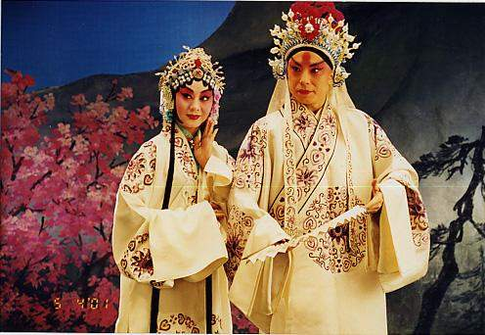
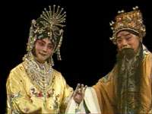
《野猪林》
《苏三起解》
《二进宫》

Slide 15
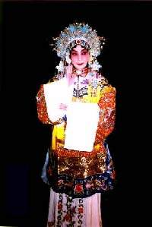
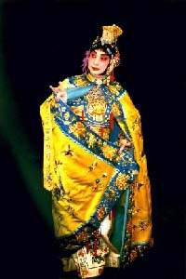
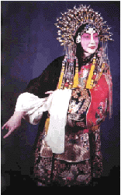
世界闻名的京剧大师——梅兰芳
《霸王别姬》《宇宙峰》中的剧照

Slide 16
大声读好下面的词语,提出不理解的。
梅兰芳 拜师学艺 眼睛没神儿 唱戏 小时候 料子 空中飞翔 鸽子 决心 或者 游动 紧盯水底 注视 灵活 经过 说话 勤学苦练 成为 终于 世界 闻名 京剧大师

Slide 17
大声读好下面的生字，注意每一笔在田字格里的位置。
兰
芳
紧
或
者
注
视
灵
活

Slide 18
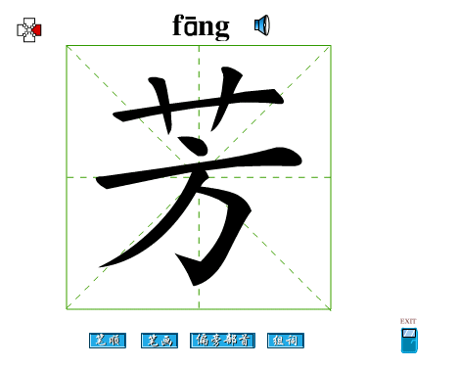

Slide 19
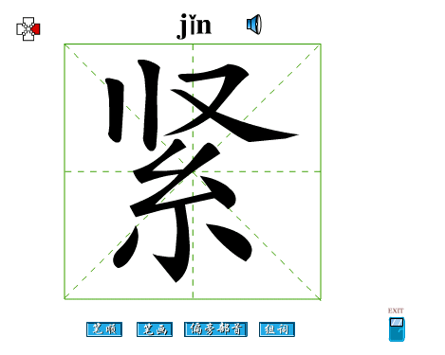

Slide 20
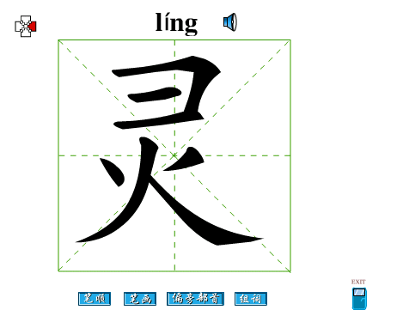

Slide 21
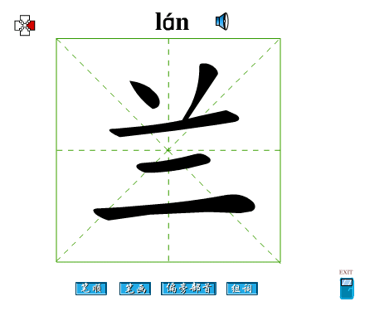

Slide 22
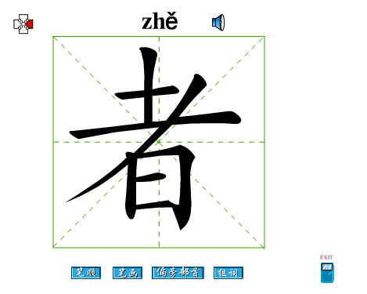

Slide 23
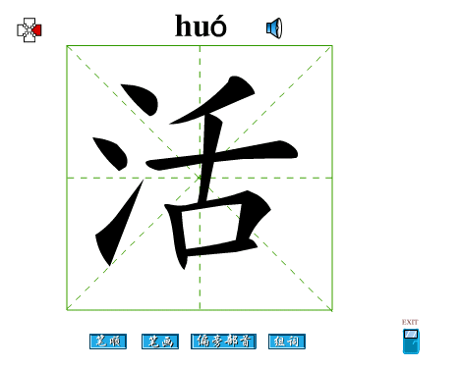

Slide 24
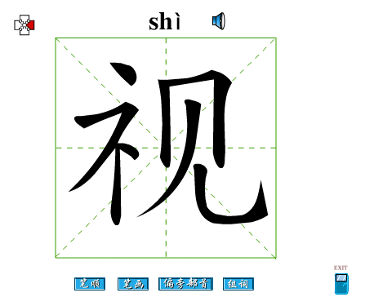

Slide 25
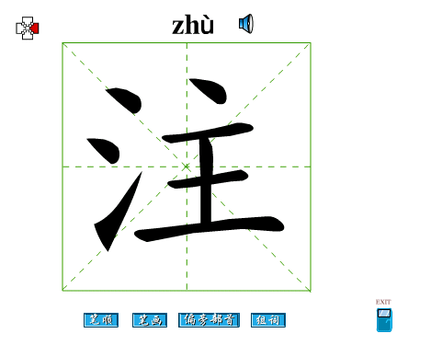

Slide 26
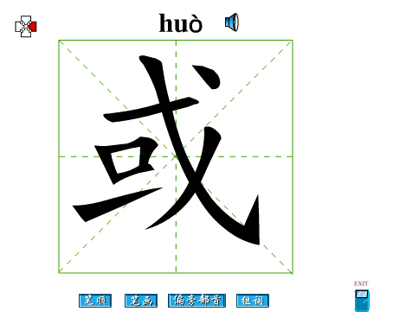

Slide 27
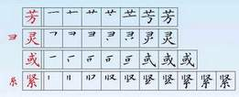
说说下面偏旁的名称，再按笔顺描红。

Slide 28
梅兰芳小时候去拜师学艺,师傅说他的眼睛没有神儿,不是唱戏的料子。
他的眼睛没有神
儿,不是唱戏的料子
“不是唱戏的料子”意思就是——
没有唱戏的天份，唱不好戏，不可能出名。
师傅说梅兰芳不是 ，是因为 。
因为梅兰芳 ,所以师傅说他 。

Slide 29
梅兰芳学艺的决心没有动摇。
没有动摇

Slide 30
勤学苦练

Slide 31
他常常紧盯空中飞翔的鸽子,或者注视水底游动的鱼儿。
紧盯
注视
日子一长,他的双 眼渐渐灵活起来。
日子一长
梅兰芳练了整整十年，他每天早晨起来放飞鸽子，目光紧盯鸽子渐渐远去，十年间从没停止过。
夏天对着刺眼的朝阳，他 ；
冬天对着刺骨的寒风，他 。
梅兰芳的脖子酸痛，他 ；
看的眼睛流出了泪水，他 。

Slide 32
勤学苦练

Slide 33
人们都说,梅兰芳的眼睛会说话了。
会说话
老师的眼睛会说话吗？
有时亲切地看着你，那是 ；有严厉地盯着你，那是 。当提出问题时，看着你，那是 。当你发言好时看着你，那是 。
……

Slide 34
勤学苦练

Slide 35
经过勤学苦练，梅兰芳终于成为世界闻名的京剧大师。
终于
京剧是国剧，是中华民族的国粹，有近两百年的历史了!许多中国人和外国朋友都很喜欢它。人们喜爱京剧美丽的服饰、变化多样的脸谱，更喜欢不同角色的表演。
梅兰芳是个男的，可他演的都是女的，京剧里叫花旦。

Slide 36
梅兰芳曾经说过：“我是一个笨拙的学艺者，没有充分的天才，全凭苦学。”

Slide 37
勤能补拙
笨鸟先飞

Slide 38
经过勤学苦练，梅兰芳终于成为世界闻名的京剧大师。
终于
1.达尔文 ，终于找到了答案。
2经过勤学苦练，我终于 。
3.……终于…… 。

Slide 39
扩词
兰：
芳：
紧：
或：
活
兰花、兰草、木兰、玉兰、马兰
芳名、芳香、芳草、芳容、芳心
紧张、紧跟、加紧、要紧、吃紧
或者、或许、或是、间或、或问
活动、生活、干活、活命、农活

Slide 40
扩词
者：
注：
视：
灵：
或者、学者、读者、作者、长者
注意、注视、专注、注定、注目
视力、斜视、电视、视线、环视
灵气、灵活、灵光、机灵、神灵

Slide 41
组词
梅（ ）
海（ ）
注（ ）
住（ ）
活（ ）
话（ ）
芳（ ）
放（ ）

Slide 42
写出下面词语的近义词
注视（ ）
灵活（ ）
闻名（ ）
动摇（ ）
紧盯
机动
知名、有名
摇动

Slide 43
写出下面词语的反义词
动摇（ ）
灵活（ ）
闻名（ ）
没神（ ）
稳固
死板、呆板
无名
有神

Slide 44
看拼音写词语（听写的词语）
méi lán fāng xué yì yǎn jīng méi shén shí hòu huò zhě yóu dòng zhù shì líng huó jīng guò shuō huà chéng wéi zhōng yú shì jiè wén míng

Slide 45
课文阅读
动物们学说话
森林里办起了一所动物学校。
八哥老师正在上课，下面整齐地坐着：小山羊、小喜鹊、小公鸡、小乌鸦和小鹁鸪。
八哥老师对大家说：“小朋友们，上课要专心听讲，不许干其它的事，能做到吗?”
“能!”学生一齐回答。
八哥教师笑着点点，就在黑板上端端正正写了十个字“妈妈、姑姑、哥哥、姐姐、娃娃”。写完了，八哥老师说：“这堂课大家要学会的就是这十个字，一定要学会念准知道吗?”
“知道了!”学生们大声地回答。

Slide 46
课文阅读
八哥老师用小棒指着念，大家也跟着念，念得多起劲啊!可是念了几遍，就不那么起劲了。小山羊看着旁边的一撮青草直咽口水；小喜鹊正津津有味地看着两只麻雀打架；小公鸡瞧着两只狗抢肉骨头吃，越看越觉得好玩；小乌鸦正替两只在树上赛跑的松鼠担心，怕它们掉下来；小鹁鸪听到小猫在拍皮球，正默默地数着呢!
八哥老师又教了几遍，问大家：“小朋友们，大家都会念了吗?”
“会啦!”

Slide 47
课文阅读
八哥老师很高兴，决定考考大家，就让小山羊念，小山羊尖着嗓子念道：“妈妈，妈妈，妈妈，妈妈，妈妈!”结果引得大家一阵大笑。
八哥老师又让小喜鹊念，小喜鹊念道：“姐姐，姐姐，姐姐，姐姐，姐姐”大家又是哄堂大笑。
八哥老师又让小公鸡念，小公鸡伸了伸脖子，大声念起来：“哥哥，哥哥，哥哥，哥哥，哥哥!”这下把大家的肚子都笑疼了。

